Slide 1
투자 정보 데이터 수집 프로그램
8조
2020316037 여승수
2017316002 강충원

Slide 2
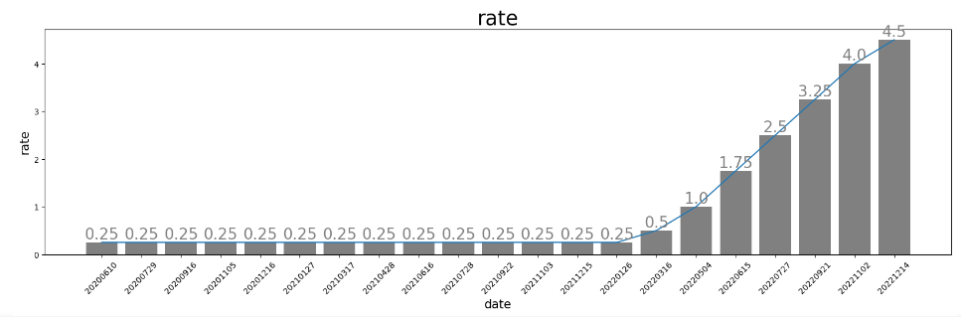
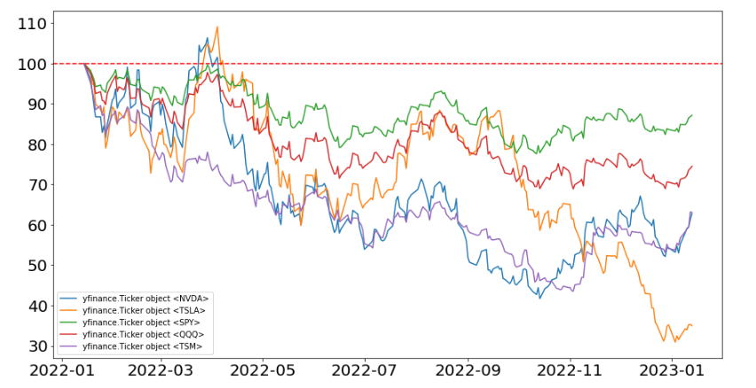
목차
개요
위 사이트를 선택한 이유
금리 설명서 요약
사용한 평가 기준:
웹 크롤링, 예외처리, 반복문,
전처리, 시각화
주가 비교 차트
사용한 평가 기준: 반복문, 시각화

Slide 3
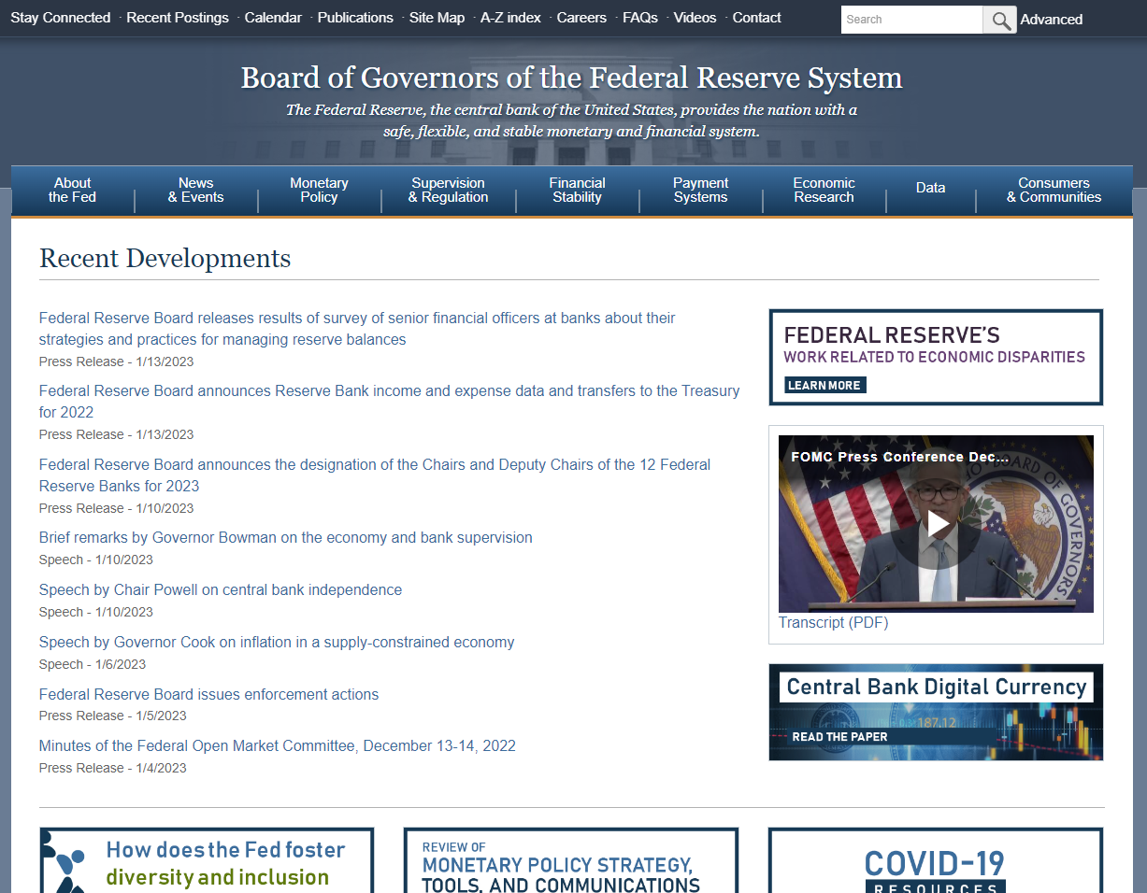
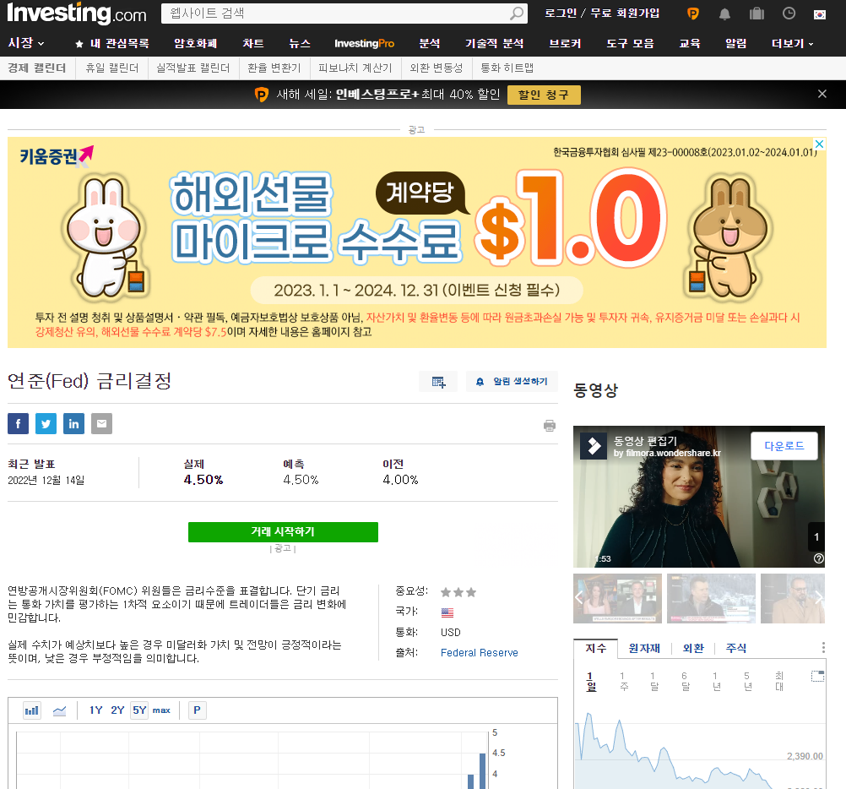
개요 – 위 사이트를 선택한 이유
연준(Fed) 금리 결정
<https://kr.investing.com/economic-calendar/interest-rate-decision-168>
미국 연준 공식사이트<https://www.federalreserve.gov/default.htm>
Yfinance 라이브러리
But, “기준금리 데이터 제공 x”
“크롤링 막힘＂
“금리 설명서 크롤링＂

Slide 4
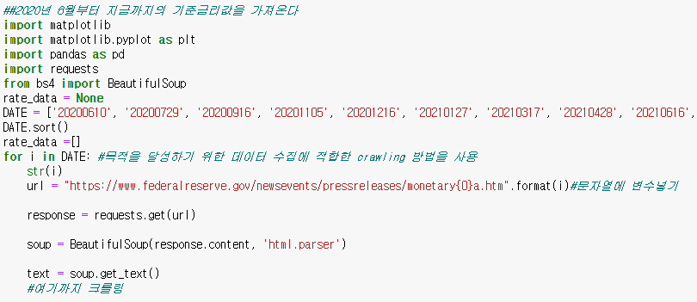
금리 설명서 요약 – 웹 크롤링

Slide 5
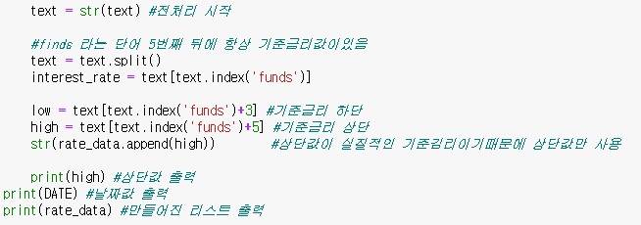
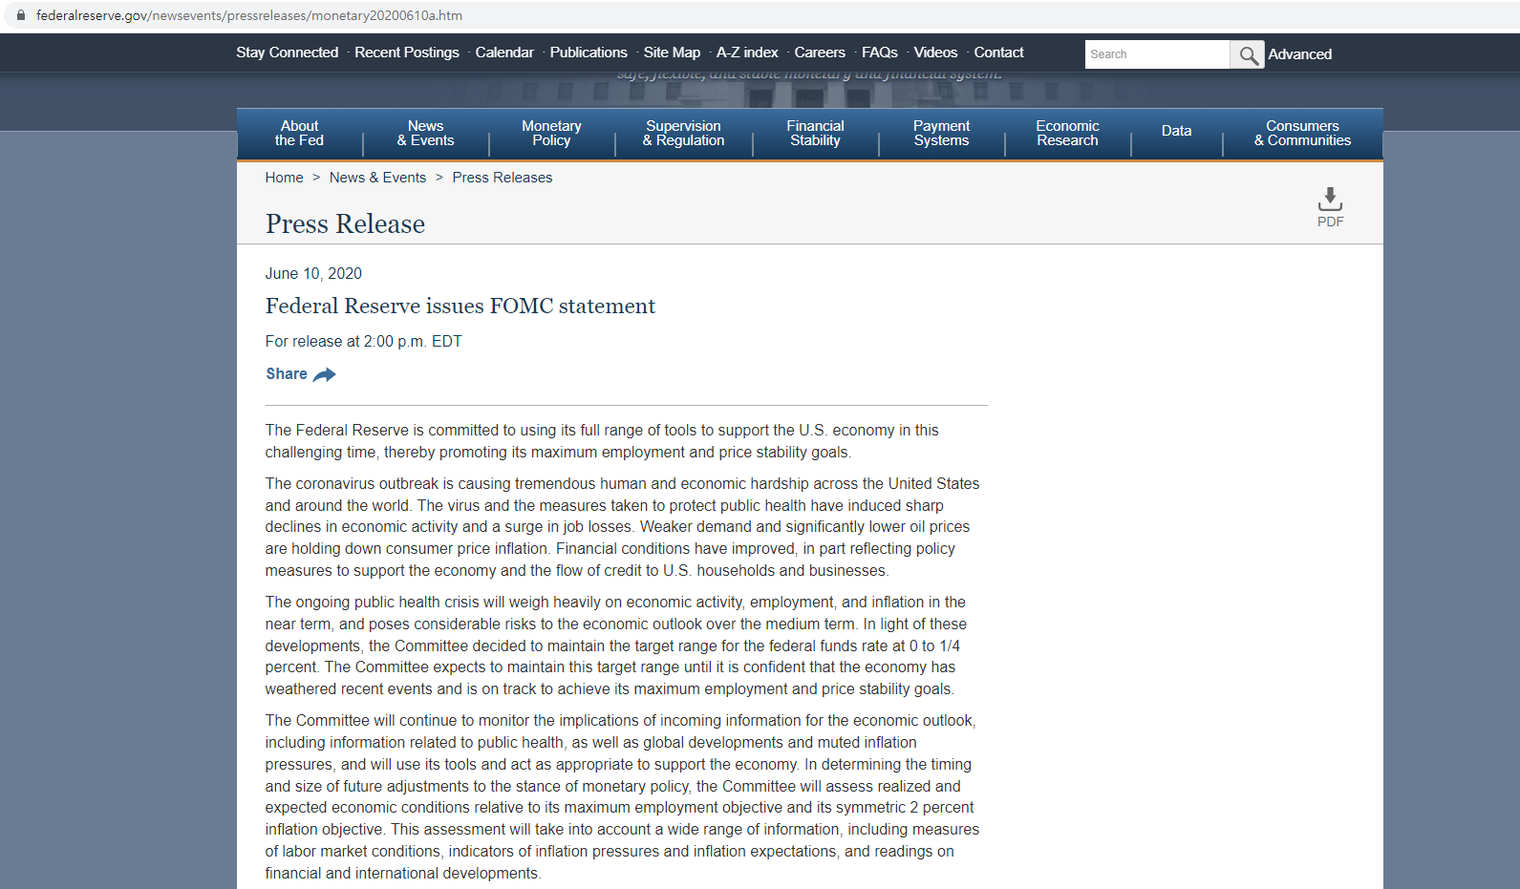
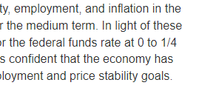
금리 설명서 요약 – 데이터 전처리
1 2 3 4 5

Slide 6
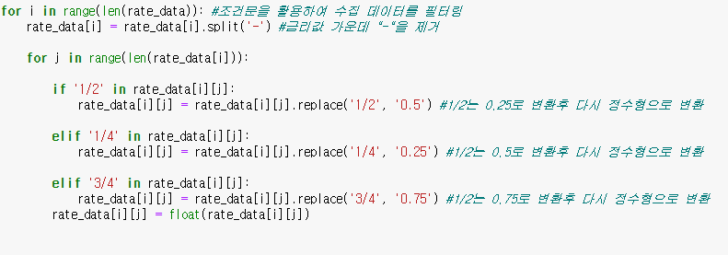
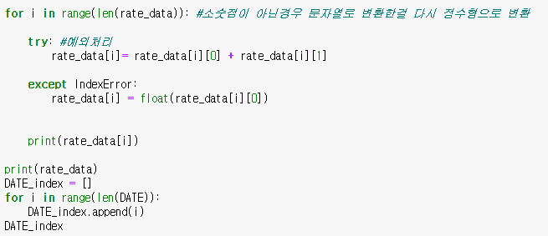
금리 설명서 요약 – 반복문 사용, 예외 처리

Slide 7
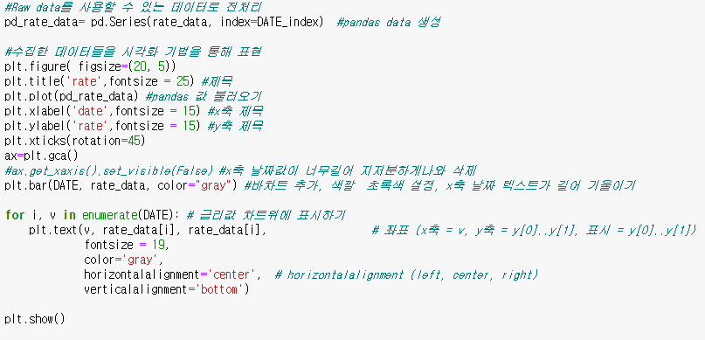
금리 설명서 요약 - 시각화
“날짜별로 차트 나열”

Slide 8
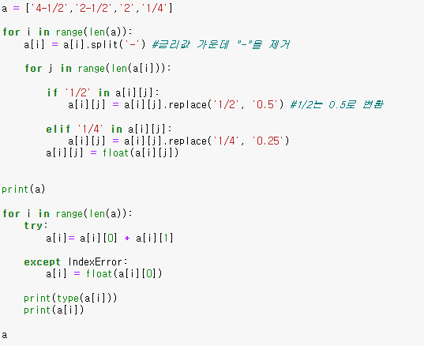
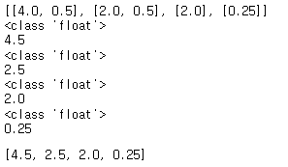
금리 설명서 요약 – 데이터 리스트화

Slide 9
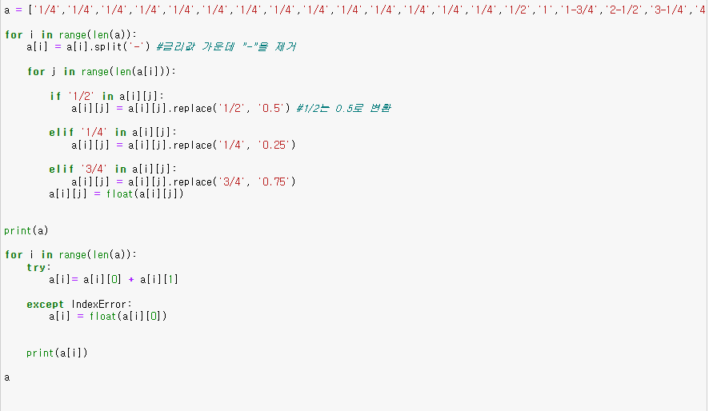
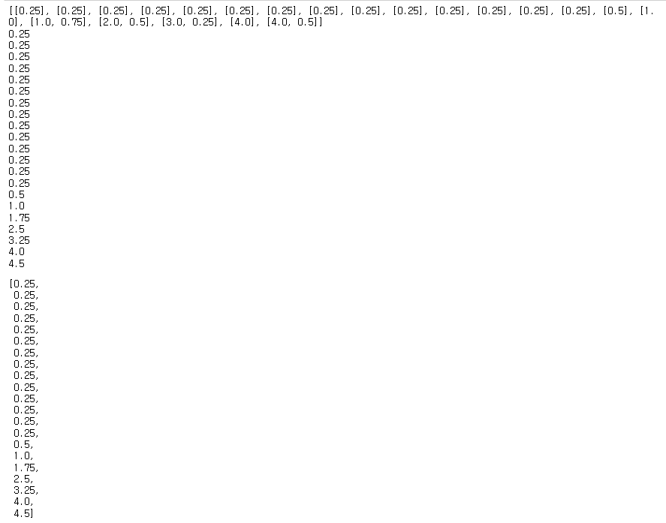
금리 설명서 요약 – 데이터 리스트화

Slide 10
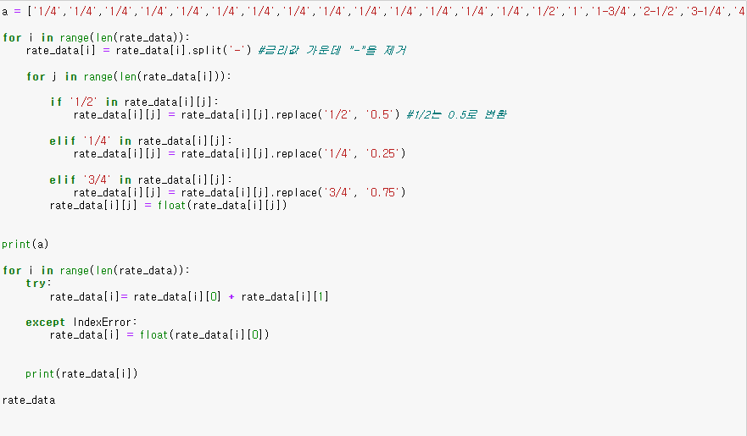

금리 설명서 요약 – 데이터 리스트화

Slide 11
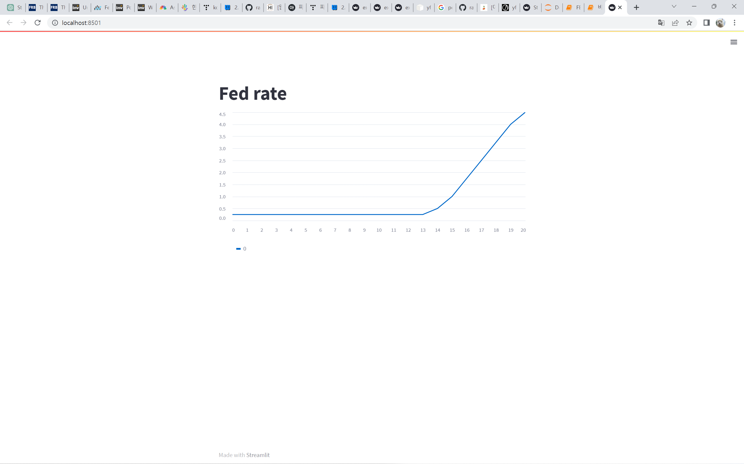
금리 설명서 요약 – streamlit 업로드

Slide 12
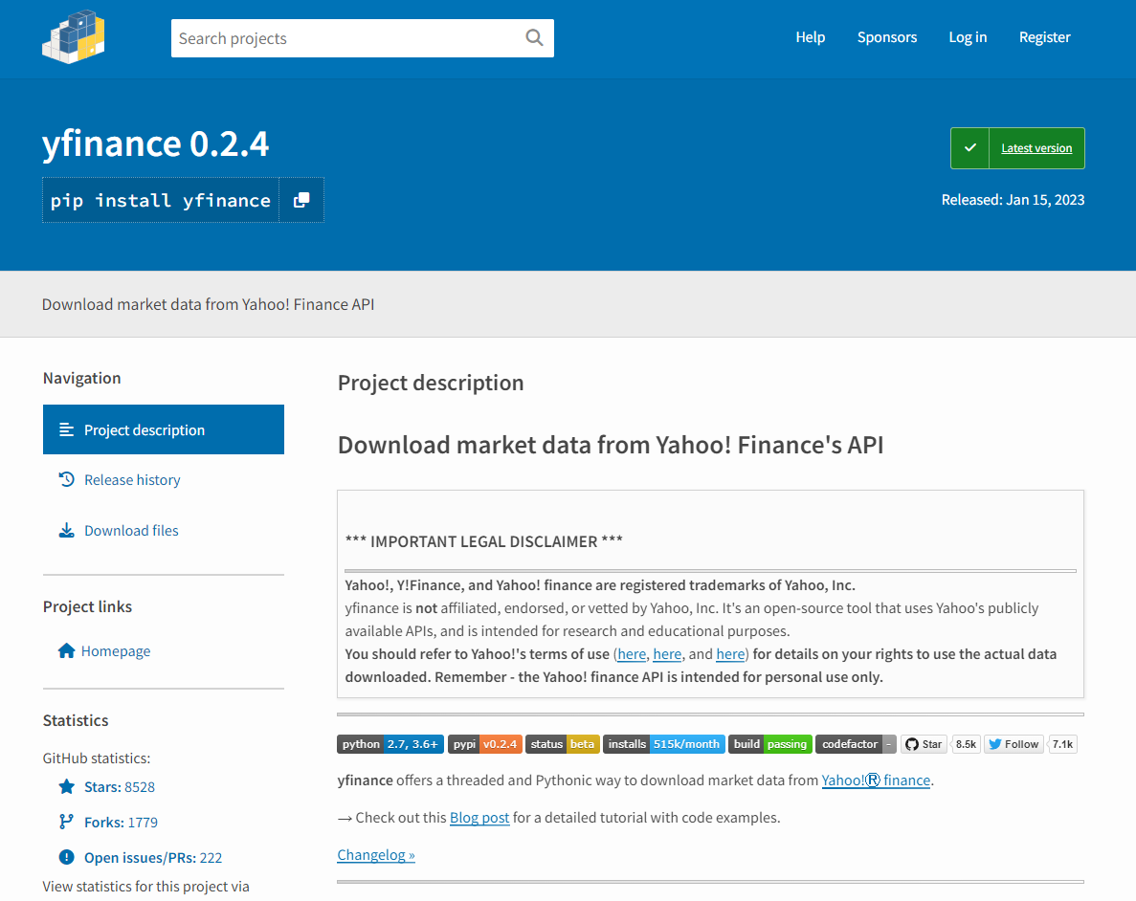
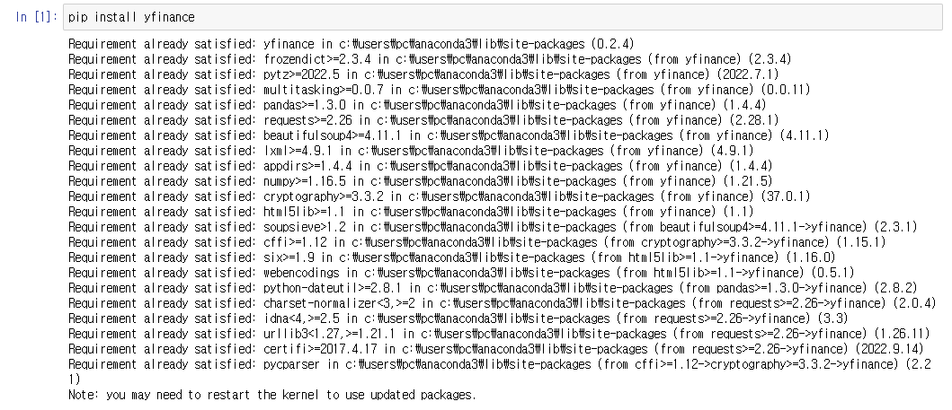
주가 비교 차트 – 라이브러리 불러오기

Slide 13
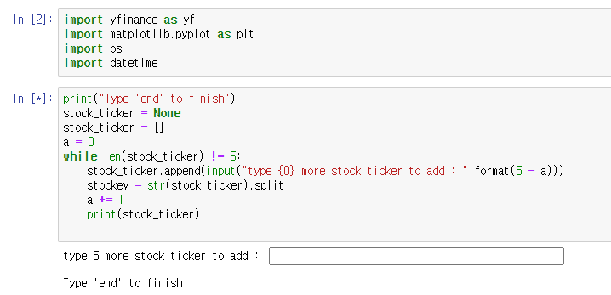
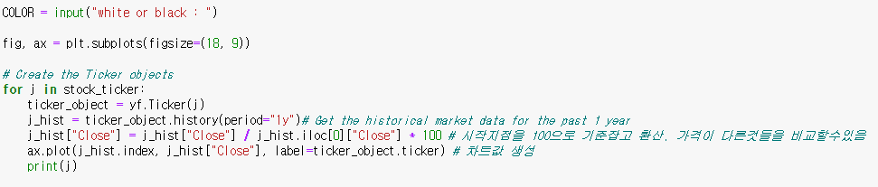
주가 비교 차트 – 티커 종목 5개 입력

Slide 14
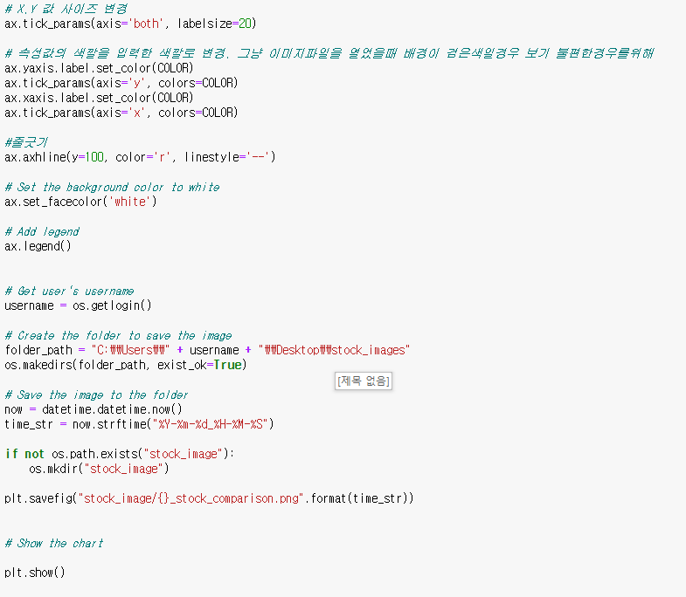
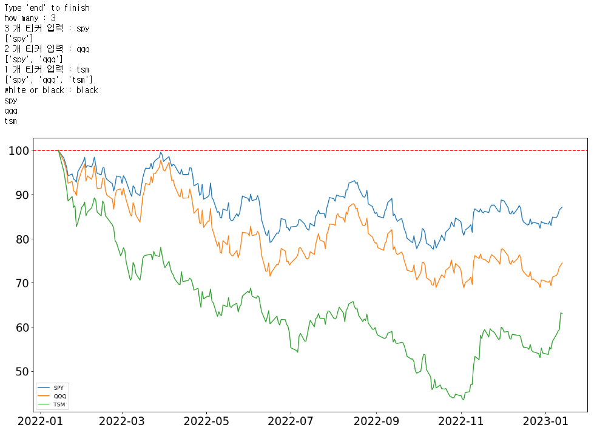
주가 비교 차트 – 입력한 티커 종목 시각화

Slide 15
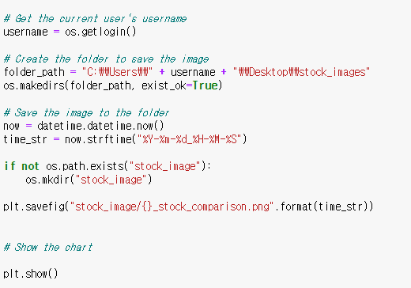
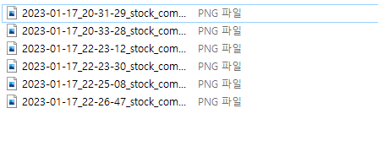
주가 비교 차트 – 차트 시각화 이미지 저장

Slide 16
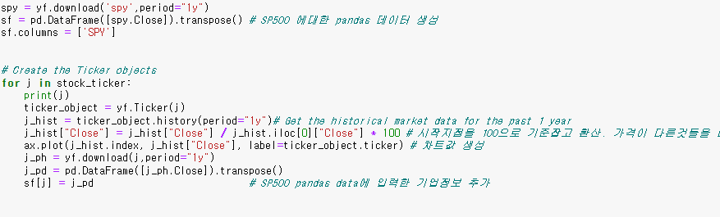
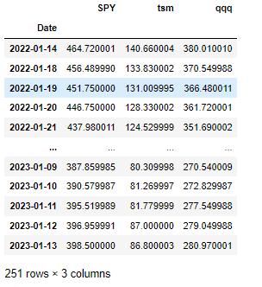
주가 비교 차트 – pandas 데이터 프레임 생성

Slide 17
감사합니다

